Slide 1
台南市南光中學
防疫期間，停課不停學
南光中學相關因應配套措施

Slide 2
目前教育部規定
新型冠狀病毒(武漢肺炎)
1例確診，全班停課。
2例確診，全校停課。

Slide 3
南光中學停課不停學
數位學習平台學習可分
1、線上同步(直播)
2、線上非同步(數位教材)

Slide 4
南光中學停課不停學
依「南光高中因應武漢肺炎居家學習及補課補考實施計畫」之
線上補課或參與授課教師提供之
線上即時問答均屬正式課程，
所有學生都應參加。

Slide 5
南光中學停課不停學
學生如未於規定期限內線上補課完畢，則任課老師將列入成績考核計分。
每節線上課程，包括課程內容及測驗，時間至少40分鐘以上。

Slide 6
南光中學停課不停學
請學生在家進行線上學習。
採完全線上學習授課(即線上補課)為 原則，如有必要，採事後實體補課(即假日或課後補課)。

Slide 7
南光中學停課不停學
線上學習以非同步課程為主，輔以同步課程。
進行直播同步課程時，授課老師會線上點名。進行非同步課程時，系統將記錄學生登入課程學習平台時間及登出學習平台時間。

Slide 8
南光中學停課不停學
全校學生，已經啟動數位學習平台，並順利登入課程。
全校學生可由班級群組或學校網頁得知，何時 該進入數位學習平台登入課程上課學習。

Slide 9
點選課程名稱可以進入課程

Slide 10
訊息串： 公告用
按下[向全班宣布]，可以公告一些注意事項。

Slide 11
內有[課程詳細資料]、[一般]、[成績]

Slide 12
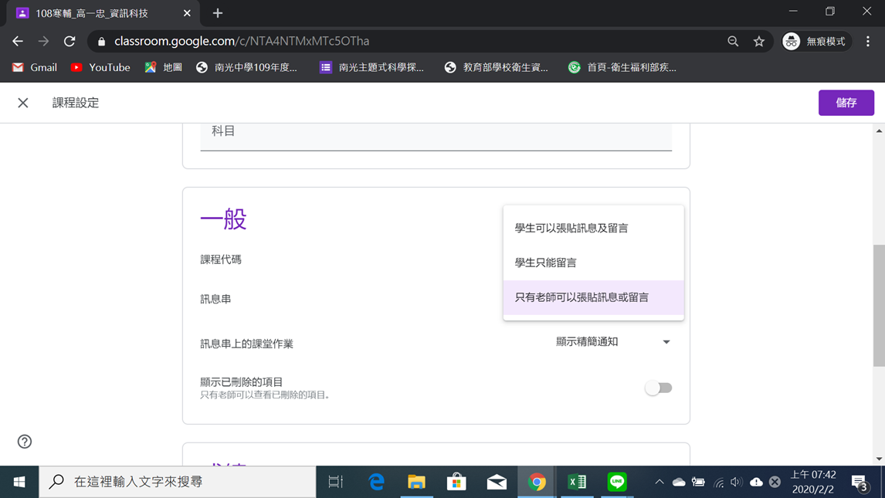
更改訊息串張貼課程訊息模式
建議只有老師可以張貼訊息或留言

Slide 13
編修課程說明
編修完要按儲存

Slide 14
課程活動：主題 /作業/測驗作業 /問題 /資料
按下課堂作業，開始建立課程活動

Slide 15
課程活動：如何新增單元主題

Slide 16
在課程下輸入一個主題名稱

Slide 17
如何修改主題的名稱
按課程名稱右邊的三個點，內有功能選項

Slide 18
如何修改主題的名稱
可以重新命名主題名稱，或是刪除主題名稱

Slide 19
如何移動主題順序-上下互換
點選要移動的課程：課程2-1090210

Slide 20
移動主題順序-上下互換
拖拉課程2移動至課程1下方

Slide 21
新增學生作業
作業：出作業給學生繳交。點選[+建立]➔按[作業]

Slide 22
新增學生作業
建立➔可以用google這5種檔案格式：文件、簡報、試算表、繪圖、表單，自行建立新的作業資料(以新檔案方式建立)

Slide 23
新增學生作業
新增➔用這4種方式，將現有題庫資源直接拉進來

Slide 24
新增學生作業使用google雲端硬碟
在雲端硬碟中，選定某作業，選按後，按下[新增]

Slide 25
新增學生作業—使用連結

Slide 26
新增學生作業—使用連結
貼上ono.tp.edu.tw/course/8167，並按下[新增連結]

Slide 27
新增學生作業—使用連結
有該網址對應的課程了

Slide 28
新增學生作業—使用檔案
選擇要上傳的檔案後，按下[上傳]

Slide 29
新增學生作業—使用YouTube
貼上由YouTube網址列剪下的網址

Slide 30
新增學生作業—使用YouTube

Slide 31
完成新增學生作業
[標題] :作業名稱，[說明] :作業書寫相關規定，
[主題] : 要擺放到對應的單元，
重要：記得按下 [出作業]，才算完成。

Slide 32
新增學生作業
出完作業，完成畫面

Slide 33
查看學生作業
點開此作業，有相關繳交時間，繳交狀況
(已繳交，已指派—代表學生收到但未繳交)

Slide 34
新增學生測驗作業

Slide 35
新增學生測驗作業
選用Blank Quiz Google表單

Slide 36
新增學生測驗作業-影片為例
選擇新增影片

Slide 37
新增學生測驗作業-影片為例

Slide 38
新增學生測驗作業-影片為例
貼上YouTube剪下的網址，要按下[選取]。

Slide 39
可以改變出題順序

Slide 40
新增課程教材內容 (資料)
資料：有標題，說明(教材內容)，主題(要放在哪個章節下)。按下[張貼]就發佈出去。

Slide 41
新增課程教材內容 (資料)
也可以再次進行編輯修改原來的教材

Slide 42
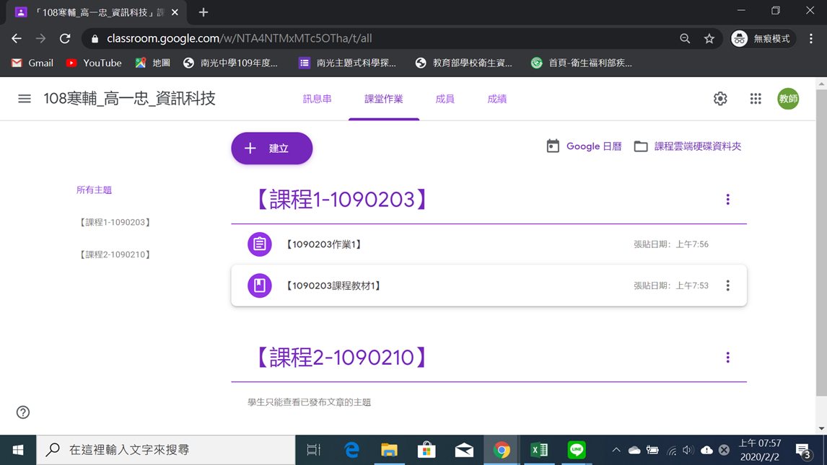
新增課程教材內容 (資料)
在課程1下面，有作業，也有教材了

Slide 43
查看作業與評分

Slide 44
查看作業與評分
此作業的繳交狀況

Slide 45
查看作業與評分
查看已繳交同學的作業

Slide 46
查看作業與評分
評分後，按發還，同學就可以看到成績了

Slide 51
